Slide 11
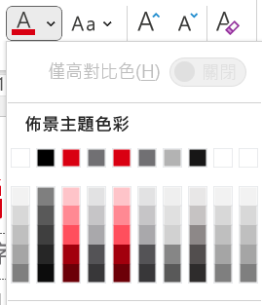
編輯注意事項
1. 字型選用
中文 : 微軟正黑體、思源黑體
英文及數字 : Segoe UI、Segoe UI Semibold
2. 字級大小
請依各頁之設定 (標題或內文可視文字量微調字級) 。
3. 顏色選用 / 色盤選取(圖1)
主標題用色 : R/0, G/0, B/0 、 R/217, G/0, B/18 。
次標題用色 : R/0, G/0, B/0 、 R/217, G/0, B/18 。
內文用色 : R/0, G/0, B/0 、 R/113, G/112, B/115 。
* 簡報顏色請使用標準紅、黑灰色系、反白以維持色調統一。
(圖1)

Slide 12
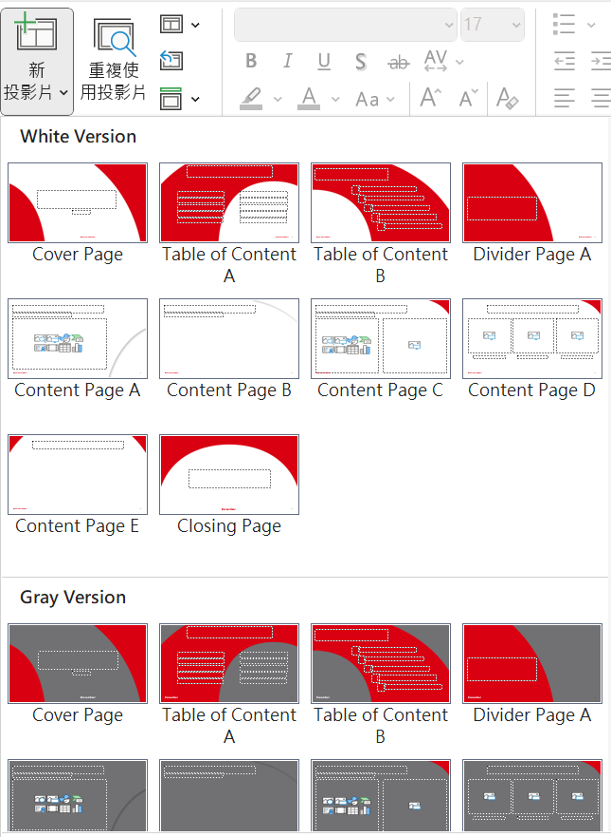
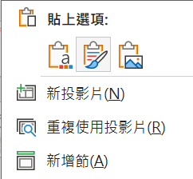
版面沿用方式
4. 複製方法
簡報對簡報直接複製 / 貼上格式會跑掉，請保留來源格式貼上。
[ 複製後按右鍵 / 貼上選項: / 保持來源格式設定(K)做貼上 ] (圖1)；或可直接
使用此份簡報新增投影片做編輯 [ 工具列 : 常用 / 新投影片下拉選取 ] (圖2) 。
5. 版型配色選擇
版型提供兩款配色，可視狀況挑選。
[ 工具列 : 常用 / 新投影片下拉選取 ] (圖2) 。
(圖2)
(圖1)

